Slide 1
Муниципальное дошкольное образовательное учреждение детский сад № 32
Дидактическая игра
«Третий лишний»
Осипова Дарья Викторовна, воспитатель

Slide 2
Цели:
применение полученных знаний;
2. анализ группы предметов и выбор лишнего.

Slide 3
Задание
Выберите лишнюю картинку и щелкните по ней кнопкой мыши.

Slide 4
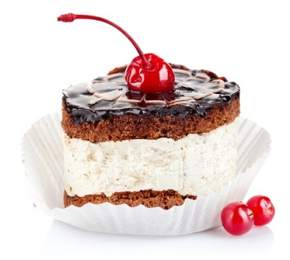
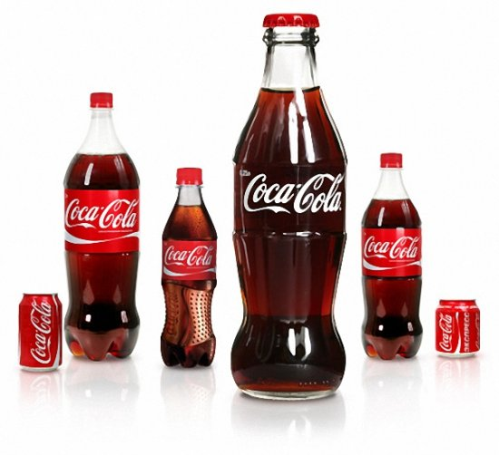
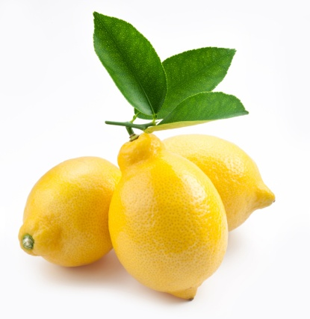

Slide 5
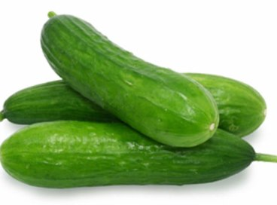
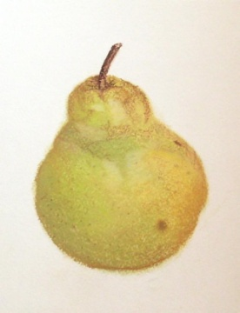

Slide 6
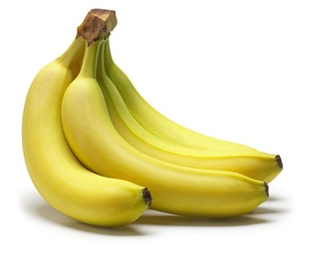
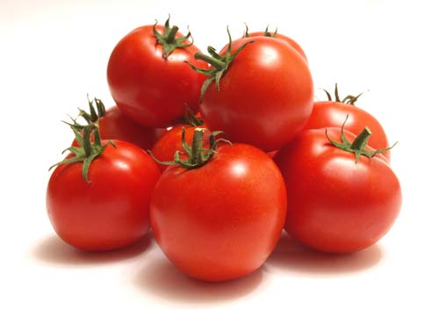

Slide 7
Ошибка!

Slide 8
Ошибка!

Slide 9
Ошибка!

Slide 10
Молодец!

Slide 11
Молодец!

Slide 12
Молодец!

Slide 13
Желаем успехов!

